Slide 1
DNS 구현

Slide 2
DNS 구현 진행방향
DNS서버 이중화
Master DNS서버 장애 발생시 Slave DNS 서버가 대신 서비스 제공
goorm5cumulus.com 118.46.49.56
Master DNS 서버
외부IP : 121.153.139.131
내부IP : 192.168.1.108
Slaver DNS 서버
외부IP : 118.46.49.21
내부IP : 192.168.1.109
HAProxy서버
외부IP : 118.46.49.56
내부IP : 192.168.1.116

Slide 3
DNS 구현 진행순서
Master DNS 서버구축
기본설정
도메인 zone 설정
도메인 네임서버 지정
Slave DNS 서버구축
기본설정
도메인 zone 설정

Slide 4
Master DNS 서버 구축

Slide 5
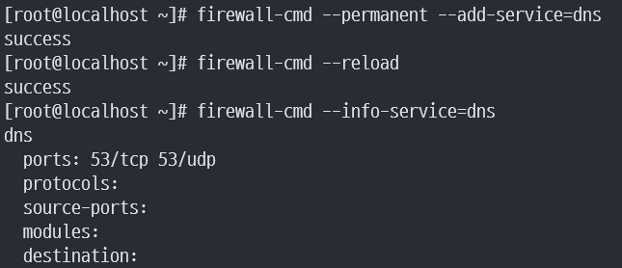
Master DNS 서버구축
기본설정
Bind 패키지 설치
# yum –y install bind bind-chroot bind-utils
방화벽 설정

Slide 6
Master DNS 서버구축
도메인 zone설정
1. named.conf 설정
2. Zone파일 생성
경로 : /etc/named.conf
options설정 변경
Domain zone 정보추가
경로 : /var/named/goorm5cumulus.com
- Zone 파일 레코드 수정

Slide 7
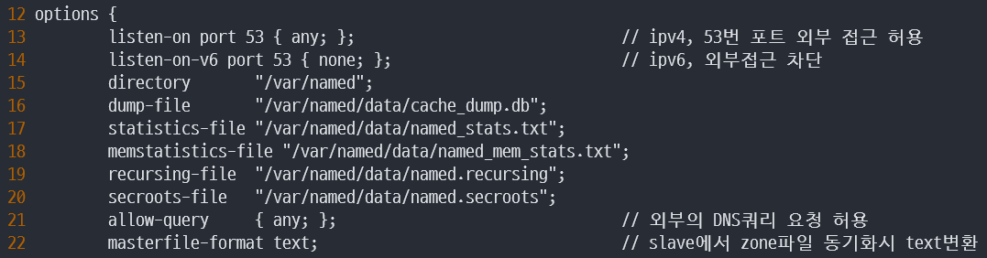
Master DNS 서버구축
도메인 zone설정
1. named.conf 설정
options설정 변경

Slide 8
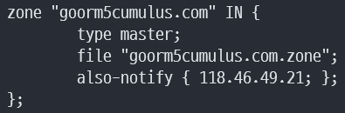
Master DNS 서버구축
도메인 zone설정
1. named.conf 설정
Domain zone 정보추가

Slide 9
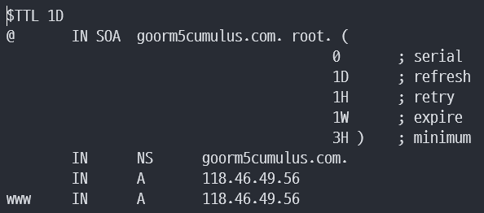
Master DNS 서버구축
도메인 zone설정
2. Zone파일 생성
/var/named/goorm5cumulus.com 파일 생성

Slide 10
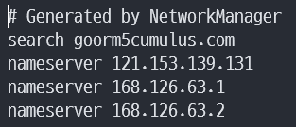
Master DNS 서버구축
도메인 네임서버 지정
DNS NameServer 등록
/etc/resolv.conf
서버가 등록된 DNS를 찾을 수 있도록 DNS서버 IP 추가
*DNS서버를 비롯한 다른 VM에도 설정

Slide 11
Slave DNS 서버 구축

Slide 12
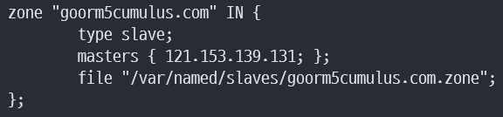
Slave DNS 서버구축
도메인 zone설정
named.conf 설정
options설정 변경
Master DNS 서버와 동일하게 수정
2. Zone 설정

Slide 13
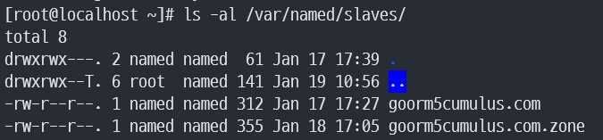
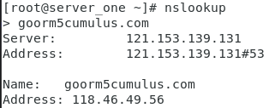
DNS 설정확인
* Master, Slave 동기화 확인
* nslookup으로 도메인 조회

